Slide 1
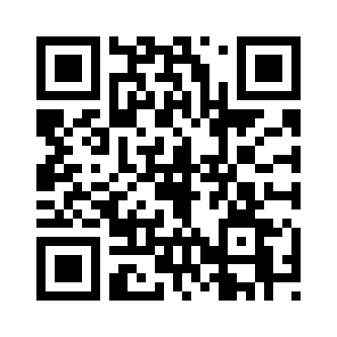
Öffnen der URL
http://didaktik.biologie.uni-kl.de

Slide 2
Anmeldung
http://didaktik.biologie.uni-kl.de

Slide 3
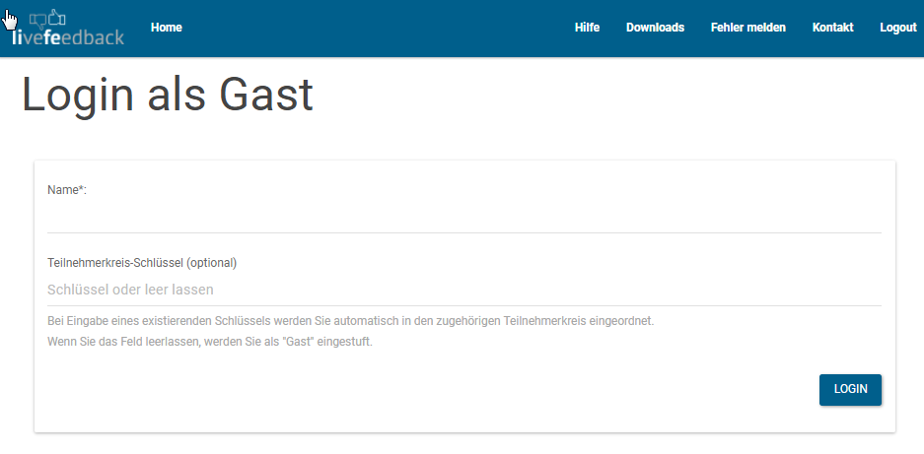
Anmeldung
Geben Sie einen Namen ein
Falls Sie einen Teilnehmerkreis-Schlüssel erhalten haben, können Sie diesen hier eingeben.

Slide 4
Auswahl eines Votings zur Teilnahme

Slide 5
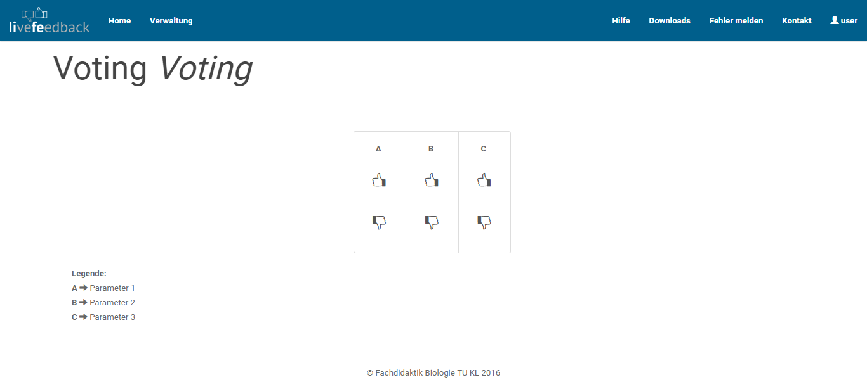
Voting Ansicht

Slide 6
Das Voting endet automatisch

Slide 7
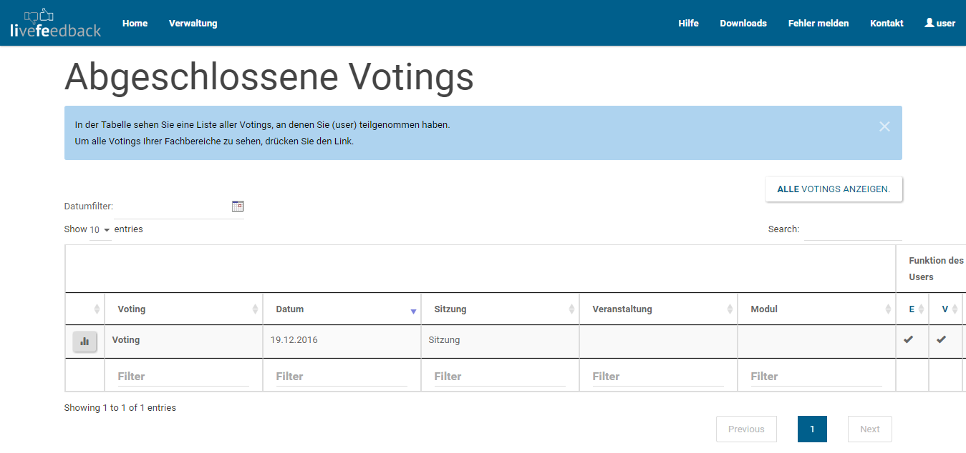
Auswahl eines Votings zur Ergebnisansicht

